Slide 1
Kazuistika – klinická cytogenetika
vytvořilo CMBG FN Brno
zpracovala Mgr. Navaříková

Slide 2
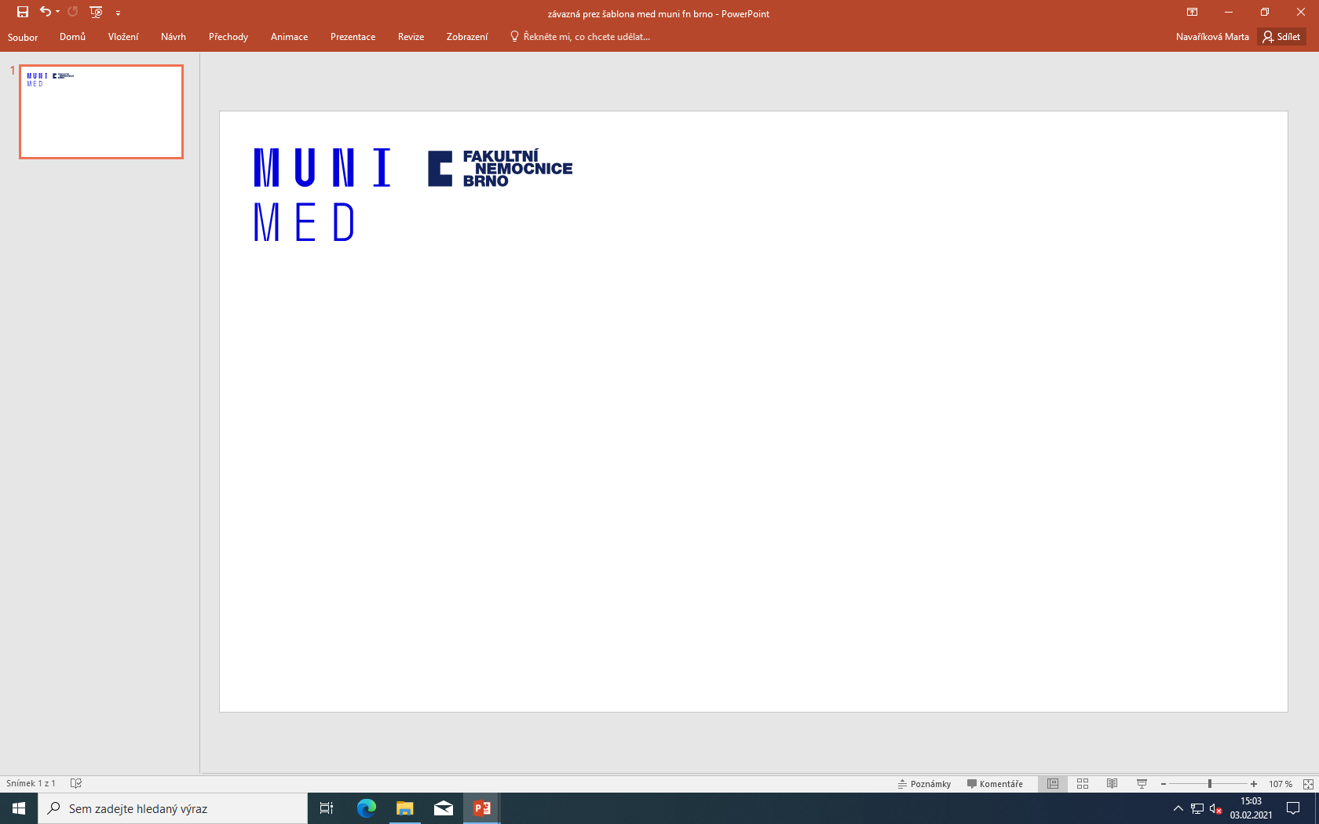
Kazuistika 1 – dívka narozená 2010
Z 2. fyziologické gravidity, prenatálně UZ i bch screening 1. trimestru v normě, ve 33. t.g. se dle UZ plod jevil menší.
Porod císařským řezem ve 35. t.g. kvůli oční indikaci matky,p.h. 1850g/44 cm, obvod hlavy 30 cm, AS 6-7-7
Po porodu prematuritas, hypotrophia, adaptace v inkubátoru

Slide 3
Fenotyp probandky
Mikrocefalie, níže posazené ušní boltce
Lehce sešikmené oční štěrbiny
Na HKK krátký malíček, úzké dlaně, atypické křížení prstů
Na DKK úzké plosky, delší 2. prst, pedes plani
Nižší svalový tonus trupový i končetinový, centrální hypotonie
Lehká mentální retardace
Retardace expresivní složky řeči, komunikuje převážně jednoduchými větami, odpovídá na otázky jednoslovně, řeč obtížněji srozumitelná.
Pasivní slovní zásoba převažuje nad aktivní.
Retardace jemné i hrubé motoriky, menší obratnost
Vadné držení těla se zhoršením při zrychlení růstu, skolióza, nosí korzet,
Chůze s narušenou stabilitou
Pohybová stereotypie – třepe ručkama
Z rozhodnutí rodičů chodí do logopedické třídy běžné MŠ s asistentem

Slide 4
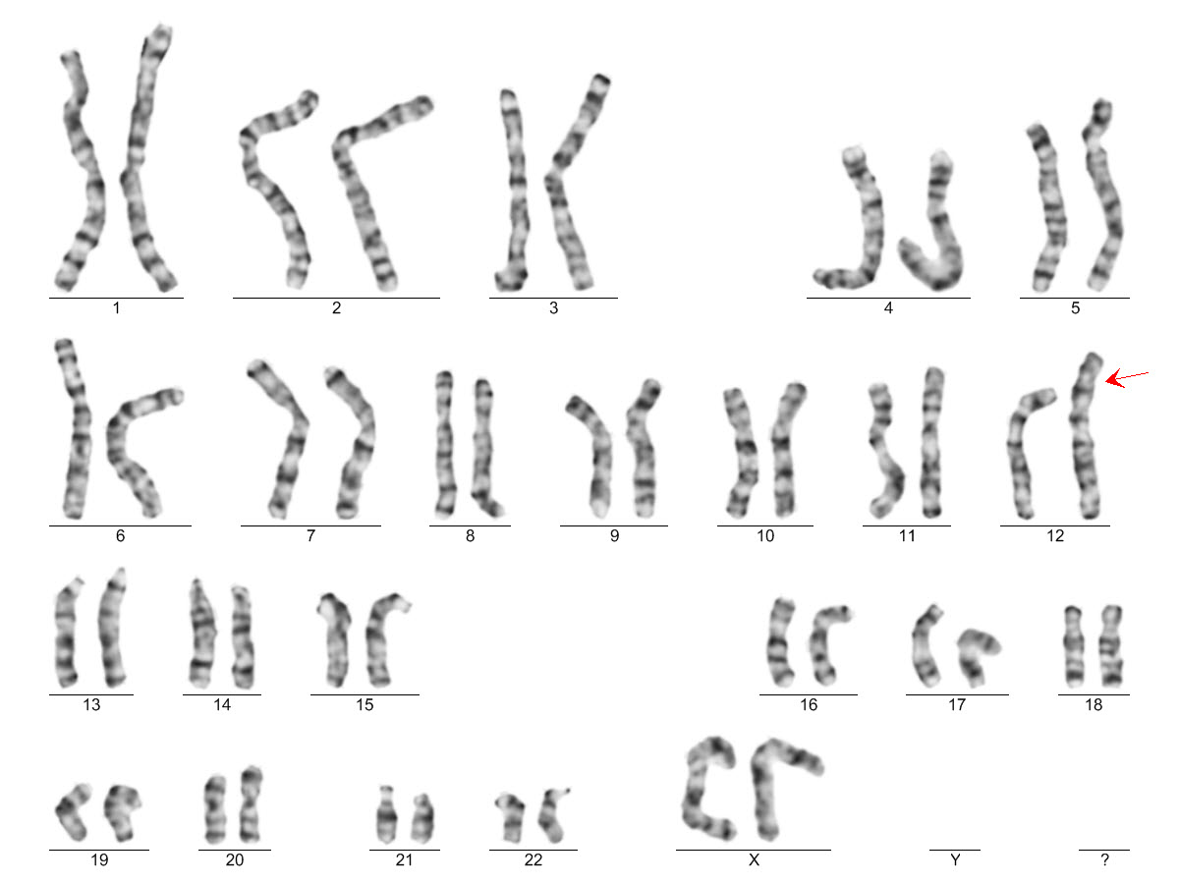
Vyšetření karyotypu probandky
46,XX,der(12)
karyotyp rodičů normální

Slide 5
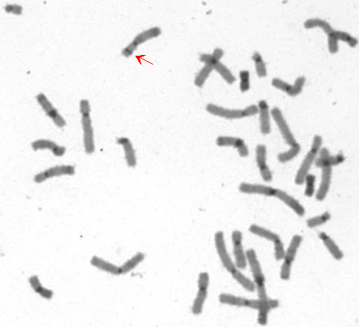
„C“ barvení
der(12)
Nalezen heterochromatinový pruh na der(12) – centromera?

Slide 6
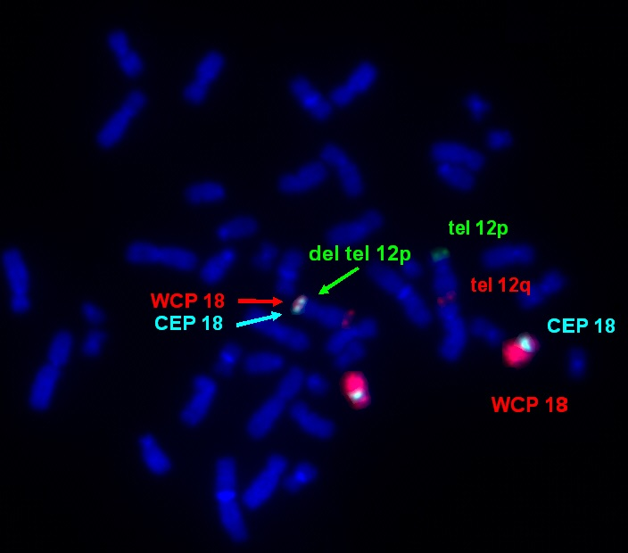
Vyšetření FISH
ISCN: ish der(12)t(12;18)(wcp18+,D18Z1+,tel 12p-, tel 12q+)[10]
Potvrzena - translokace chromosomů 12 a 18
- trisomie části chromosomu 18 včetně centromery
- delece koncové oblasti p ramen chromosomu 12
Typ DNA sondy: StarFISH WCP 18 SO Probe, Vysis ToTel 12p SG, 12q SO, CEP 18 aqua

Slide 7
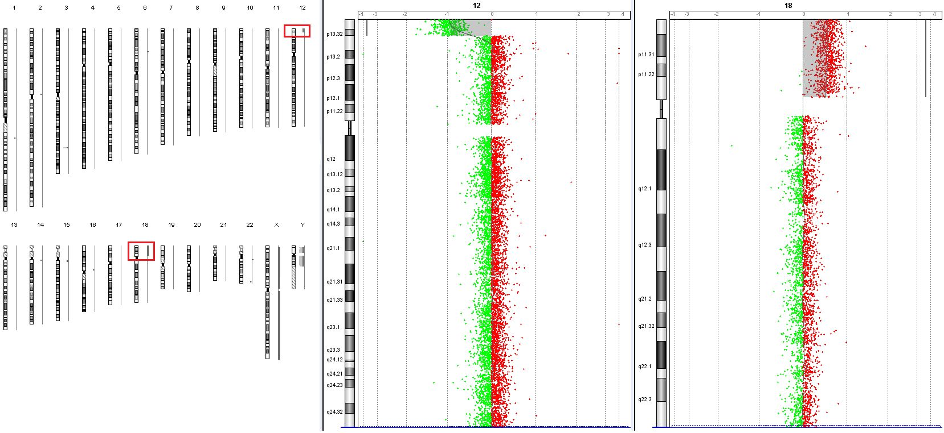
array-CGH nálezu delece části krátkých ramének chromosomu 12 a duplikace krátkých ramének chromosomu 18 v karyotypu pacientky
delece
koncového
úseku 12p
duplikace
18p
delece12p13.31-p13.33 velikost 5,23Mb
duplikace18p11.21-p11.32 velikost 14,83 Mb
DNA mikročip: SurePrint G3 Human CGH Microarray 4X180K (výrobce Agilent Technologies, Santa Clara, CA, USA)

Slide 8
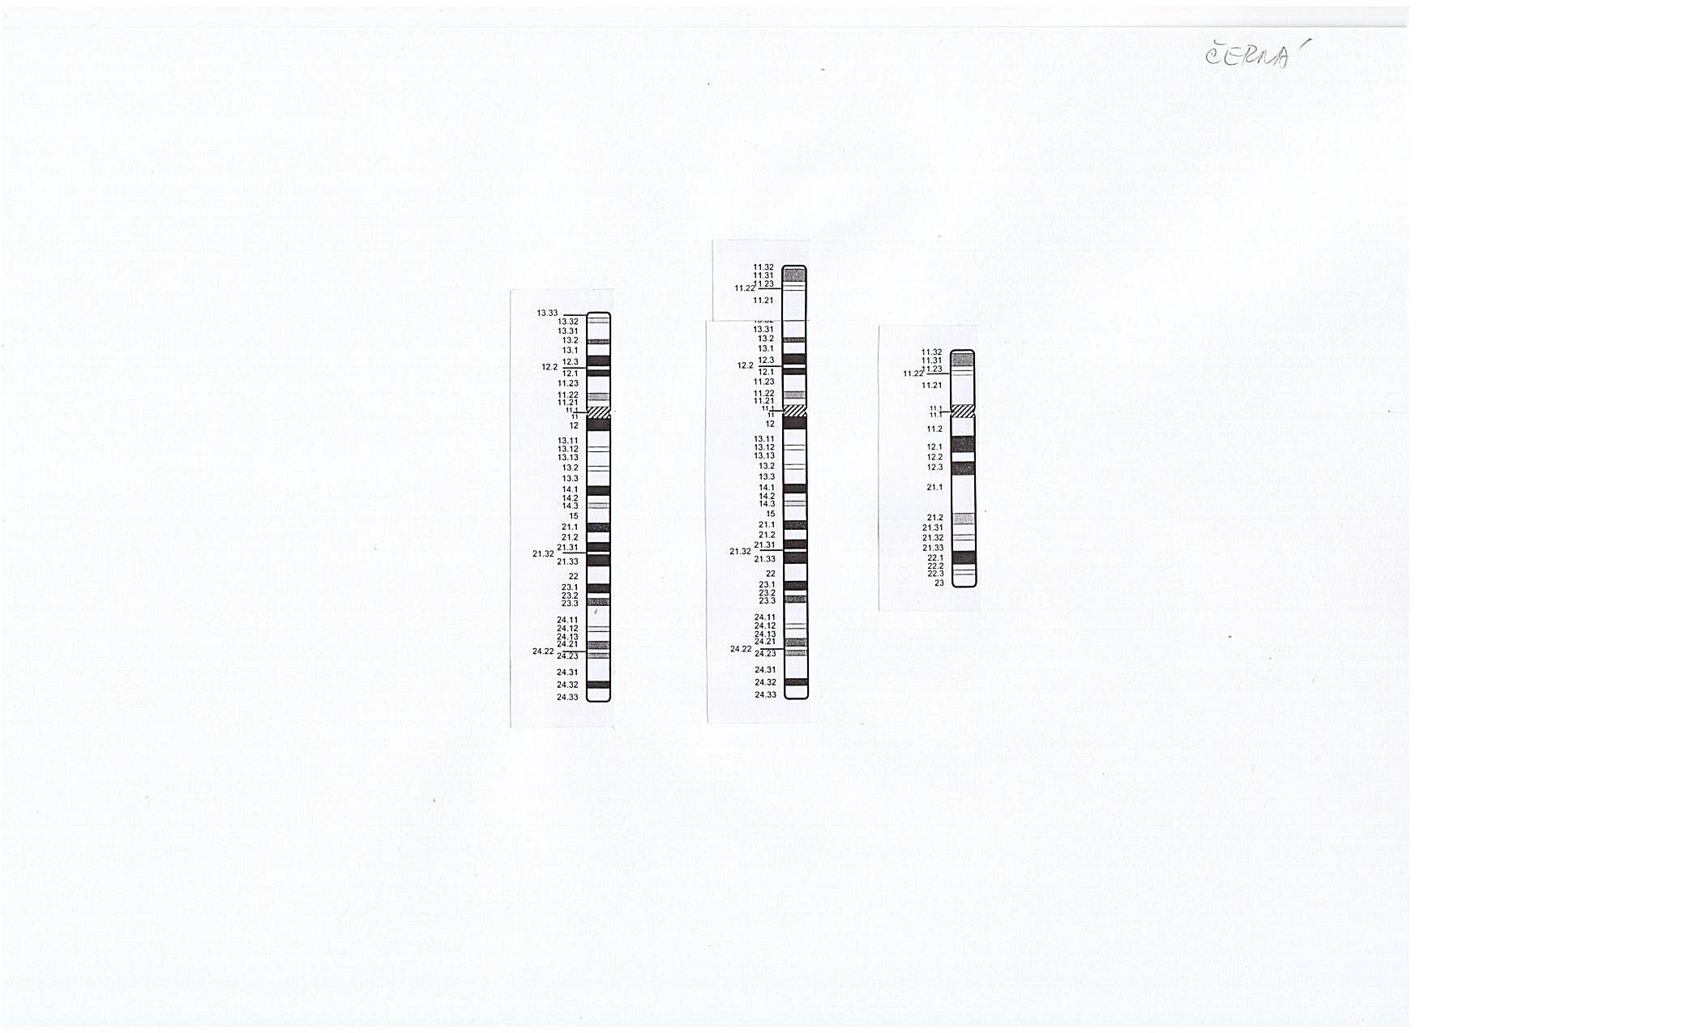
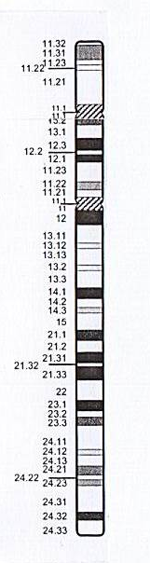
Postižené chromosomy detekované pomocí G-pruhování chromosomů
Konec chromosomu nad šipkou je tvořen nadbytečným
genetickým materiálem z chromosomu 18
Pod šipkou se jedná o genetický materiál
chromosomu 12, ale chybí koncová část
krátkých ramének chromosomu
Normální chromosom 12
12
der(12)
Chromosom 12 s nadbytečným genetickým
materiálem
18
Normální chromosomy 18
46,XX,der(12)t(12;18)(18pter 18p11.?1::12p13.?3 12qter)dn

Slide 9
Geny v duplikované oblasti chr. 18
OMIM geny v oblasti duplikace 18p11.21-p11.32: 54
OMIM geny v oblasti duplikace 18p11.21-p11.32 spojené s patologickými fenotypy: 10
SMCHD1, LPIN2, TGIF, LAMA1, NDUFV2, APCDD1, PIEZ02, GNAL,
AFG3L2, MC2R

Slide 10
Databáze DECIPHER –
Pacienti se stejnou či podobnou duplikací 18p11.21-p11.32
1) Pacient č. 283077 s podobnou duplikací (14,59 Mb) jako u naší probandky. Fenotyp pacienta: středně závažná mentální retardace. Není uveden fenotyp rodičů, způsob dědičnosti chromosomové abnormality ani její kauzalita.
2) Pacient č. 250261 s podobnou duplikací (14 Mb) jako u naší probandky. Současně byla u tohoto pacienta detekována duplikace 22q13.33 (457 Kb). Fenotyp pacienta: syndaktylie 2-3 prstu, abnormální tvar nostril, zúžení aorty, defekt síňového septa, problémy s příjmem potravy v dětství, nízce posazené uši, abnormality křížové oblasti páteře (sacral dimple), malá postava

Slide 11
Geny v deletované oblasti chr. 12
OMIM geny v oblasti delece 12p13.31-p13.33: 37
OMIM geny v oblasti delece 12p13.31-p13.33 spojené s patologickými fenotypy: 8
WNK1, CACNA2D4, CACNA1C, CCND2, FGF23, NDUFA9, KCNA1, KCNA5
Databáze DECIPHER
není popsán žádný pacient se stejnou či podobnou delecí, jako byla detekována u naší probandky.

Slide 12
Monosomie 12pter – údaje z literatury
Uvažuje se o variabilním a nejasném fenotypu
Mikrocefalie
Faciální dysmorfie – malá mandibula, dentální anomálie, plazí jazyk, dlouhé uši, anomálie prstů
Vývojová a růstová retardace
Mentální retardace

Slide 13
Kontakt pro dotazy: Navarikova.Marta@fnbrno.cz

Slide 14
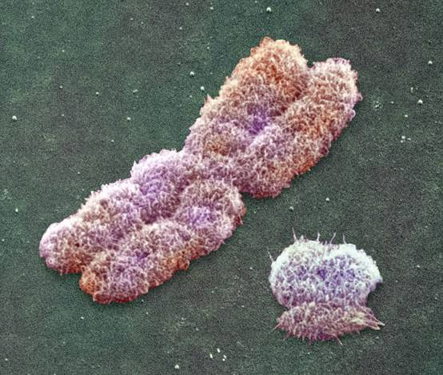
Děkuji za pozornost

